Slide 1
第9章 SM9标识密码算法

Slide 2
目 录
9.1 标识密码算法简介
9.2 SM9标识密码算法

Slide 3
SM9是基于双线性对的身份标识的公钥密码算法，也称为标识密码，它可以把用户的身份标识用以生成用户的公、私密钥对，
主要用于数字签名、密钥交换、密钥封装等。SM9标识密码算法的应用与管理不需要数字证书、证书库或密钥库。

Slide 4
该算法于2016年发布为国家密码行业标准（GM/T 0044—2016）；2017年与SM2算法一同在ISO/IEC 14888-3进入补篇项目国际标准草案阶段；2018年11月，也以正文形式ISO/IEC14888-3:2018《信息安全技术带附录的数字签名第3部分：基于离散对数的机制》最新一版发布。
2018年4月，国际标准化组织信息安全分技术委员（ISO/IECJTC1/SC27）国际网络安全标准化工作会议在湖北省武汉市东湖国际会议中心召开。我国提出的《SM9-IBE标识加密算法纳入ISO/IEC18033-5》《SM9-KA密钥协商协议纳入ISO/IEC11770-3》等项密码算法标准提案获得立项，我国密码专家被任命为项目报告人。

Slide 5
9.1 标识密码算法简介

Slide 6
9.1.1 基本概念
基于身份标识的密码系统（Identity-Based Cryptograph，IBC）是一种非对称的公钥密码体系。标识密码的概念由Shamir于1984年提出，其最主要的观点是系统中不需要证书，使用用户的标识如姓名、IP地址、电子邮箱地址、手机号码等作为公钥。用户的私钥由密钥生成中心（Key Generate Center，KGC）根据系统主密钥和用户标识计算得出。

Slide 7
用户的公钥由用户标识唯一确定，从而用户不需要第三方来保证公钥的真实性。但那时标识密码的思想停留在理论阶段，并未出现具体的实施方案。
直到2000年以后，Boneh和Franklin，以及Sakai、Ohgishi和Kasahara两个团队独立提出用椭圆曲线配对构造标识公钥密码，引发了标识密码的新发展。
利用椭圆曲线对的双线性性质，在椭圆曲线的循环子群与扩域的乘法循环子群之间建立联系，构成了双线性DH、双线性逆DH、判决双线性逆DH、q-双线性逆DH和q-Gap-双线性逆DH等难题。

Slide 8
当椭圆曲线离散对数问题和扩域离散对数问题的求解难度相当时，可用椭圆曲线对构造出安全性和实现效率最优化的标识密码。

Slide 9
从抽象角度来看，双线性对的映射形式为 e:G₁×G₂→G_{T，}其中，G₁、G₂是加法群；G_{T}是乘法群。
双线性对满足以下特性：
双线性性：对任意P∈G₁,Q∈G₂ ,n∈Z,
e(np,Q)=e(p,nQ)=e(p,Q)^{n}
非退化性：一定存在P∈G₁,Q∈G₂ ,使得e(p,Q)≠1_{GT} ，
其中1_{GT}表示G_{T}中的单位元。
可计算性：存在有效的多项式时间算法计算出双线性对的值。

Slide 10
例9.1
设G₁、G₂是加法群；G_{T}是乘法群，阶n=13,现在P₁∈G₁,P₂∈G₂ ,Q∈G₂ ,并且Q=[2]P₂ ,已知e(P₁,P ₂)=2,求e([3]P₁,Q )
解：由双线性对的双线性特性可知

Slide 11
在基于标识的公钥加密算法中，涉及5类辅助函数：
密码杂凑函数、
密钥派生函数、
消息认证码函数、
随机数发生器
对称密码算法
这5类辅助函数的强弱直接影响密钥封装机制和公钥加密算法的安全性。

Slide 12
1．密码杂凑函数H_{v}( )
定义9.1 密码杂凑函数H_{v}( )的输出是长度恰为vbit的杂凑值。SM9标识密码算法中使用国家密码管理局批准的密码杂凑函数，如SM3密码杂凑算法。

Slide 13
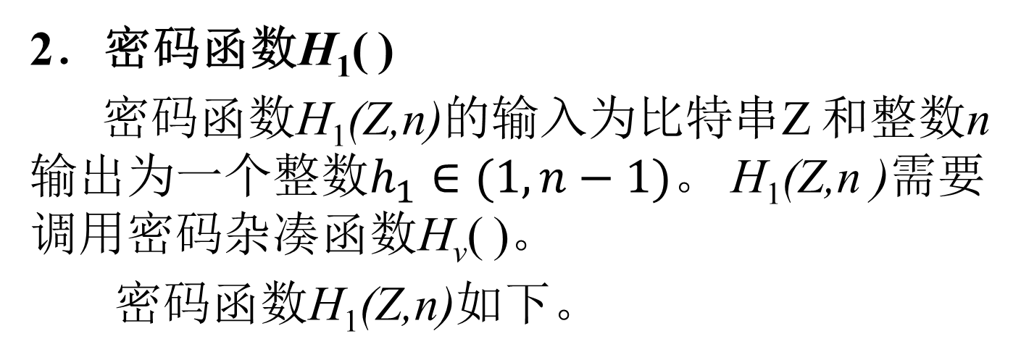
2．密码函数H₁( )
密码函数H₁(Z,n)的输入为比特串Z 和整数n输出为一个整数$h_{1}∈(1,n−1)。$ H₁(Z,n )需要调用密码杂凑函数H_{v}( )。
密码函数H₁(Z,n)如下。

Slide 14
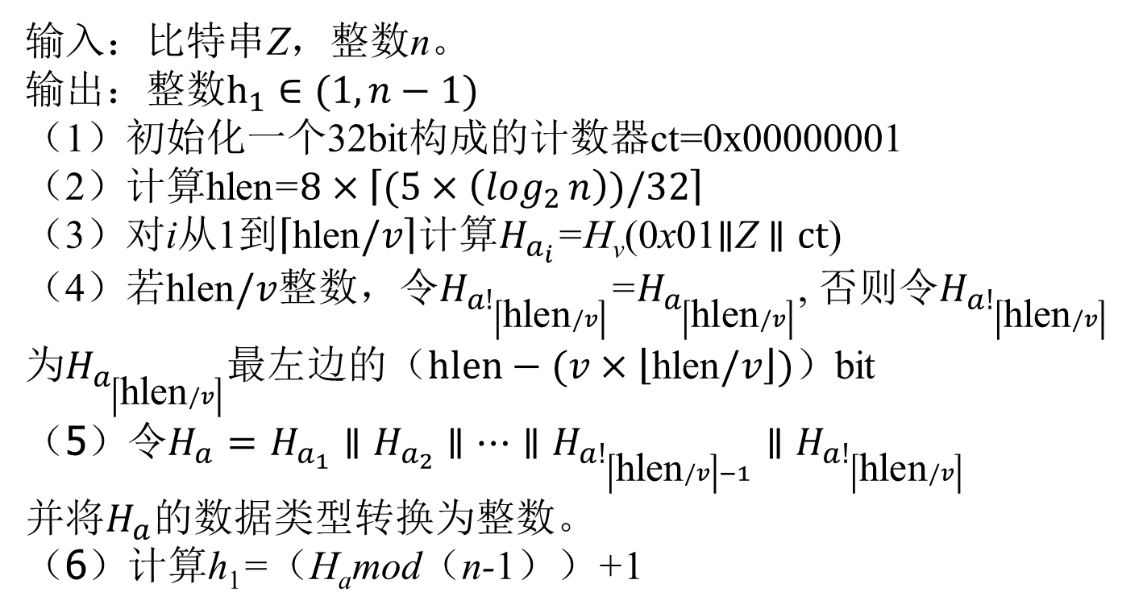
输入：比特串Z，整数n。
输出：整数$h_{1}∈(1,n−1)$
（1）初始化一个32bit构成的计数器ct=0x00000001
（2）计算hlen=$8×\left\lceil (5×\left(\log_{2}{n}\right))/32\right\rceil$
（3）对i从1到$\left\lceil \text{hlen}/v\right\rceil$计算$H_{a_{i}}$=H_{v}(0x01$∥$Z $∥ct$)
（4）若$\text{hlen}/v$整数，令$H_{{a!}_{\left\lceil \text{hlen}/v\right\rceil }}$=$H_{a_{\left\lceil \text{hlen}/v\right\rceil }}$, 否则令$H_{{a!}_{\left\lceil \text{hlen}/v\right\rceil }}$
$为H_{a_{\left\lceil \text{hlen}/v\right\rceil }}$最左边的$（hlen−(v×\left\lfloor \text{hlen}/v\right\rfloor )）$bit
（5）令$H_{a}=$ $H_{a_{1}}∥H_{a_{2}}$ $∥…∥H_{{a!}_{\left\lceil \text{hlen}/v\right\rceil −1}}∥H_{{a!}_{\left\lceil \text{hlen}/v\right\rceil }}$
并将$H_{a}$的数据类型转换为整数。
（6）计算h₁=（H_{a}mod（n-1））+1

Slide 15
3．密钥派生函数
密钥派生函数KDF(Z,klen)参考SM2密钥派生函数。
4．分组密码算法
分组密码算法包括加密算法Enc(K₁,m)和解密算法Dec(K₁，c)。
Enc(K₁,m)表示用密钥K₁对明文m进行加密，其输出为密文比特串c；Dec(K₁，c)表示用密钥K₁对密文c进行解密，其输出为明文比特串m或“错误”密钥K₁的比特长度记为K₂₋len。

Slide 16
5．消息认证码函数
消息认证码函数MAC(K₂,Z)的作用是防止消息数据被非法篡改，它在密钥K₂的控制下，产生消息数据比特串Z的认证码，密钥K₂的比特长度记为K₁-len。在本部分的基于标识的加密算法中，消息认证码函数使用密钥派生函数生成的密钥对密文比特串求取消息认证码，从而使解密者可以鉴别消息的来源并检验数据的完整性。
消息认证码函数需要调用密码杂凑函数。设密码杂凑函数为H_{v}( ) ，其输出是长度恰为vbit的杂凑值。

Slide 17
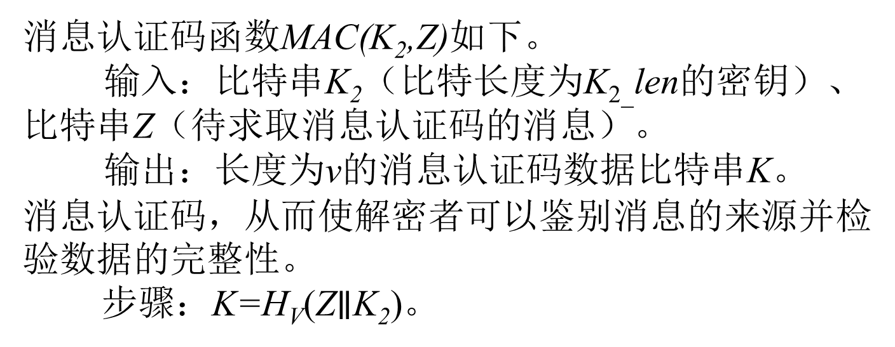
消息认证码函数MAC(K₂,Z)如下。
输入：比特串K₂（比特长度为K_{2_}len的密钥）、比特串Z（待求取消息认证码的消息）。
输出：长度为v的消息认证码数据比特串K。
消息认证码，从而使解密者可以鉴别消息的来源并检验数据的完整性。
步骤：K=H_{V}(Z$∥$K₂)。

Slide 18
9.1.2 困难问题
SM9标识密码算法的安全性可以在Boneh和Franklin于2001年提出的标识加密算法安全性定义（基于标识的适应性选择密文攻击下具有不可区分安全）模型下进行考量。基于这种安全性定义，在随机预言模型下可以证明如果存在一个使用模型赋予的各种询问能力的攻击者攻破了SM9标识密码算法，则存在以下几种难解性问题。

Slide 19
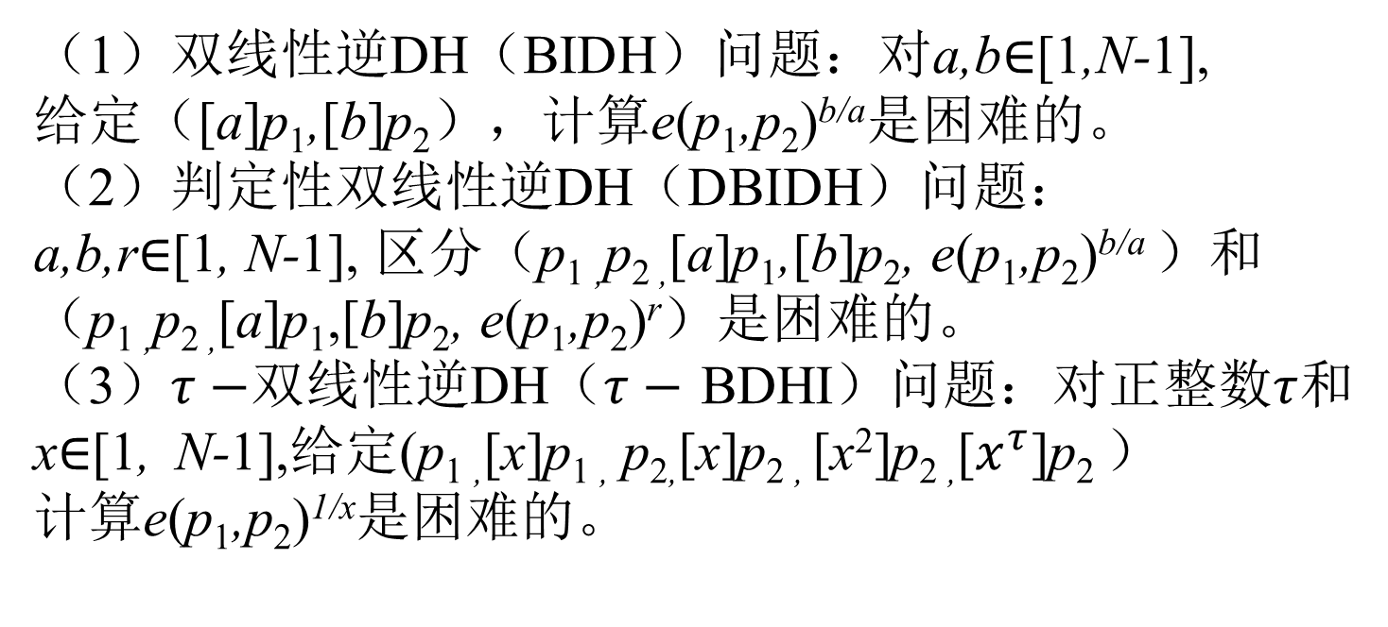
（1）双线性逆DH（BIDH）问题：对a,b$∈$[1,N-1],
给定（[a]p₁,[b]p₂），计算e(p₁,p₂)^{b/a}是困难的。
（2）判定性双线性逆DH（DBIDH）问题：
a,b,r$∈$[1, N-1], 区分（p_{1 ,}p_{2 ,}[a]p₁,[b]p₂, e(p₁,p₂)^{b/a} ）和
（p_{1 ,}p_{2 ,}[a]p₁,[b]p₂, e(p₁,p₂)^{r}）是困难的。
（3）$τ−$双线性逆DH（$τ−$ BDHI）问题：对正整数$τ$和x$∈$[1, N-1],给定(p_{1 ,}[x]p_{1 ,} p_{2,}[x]p_{2 ,} [x²]p_{2 ,}[$x^{τ}$]p₂ ）
计算e(p₁,p₂)^{1/x}是困难的。

Slide 20
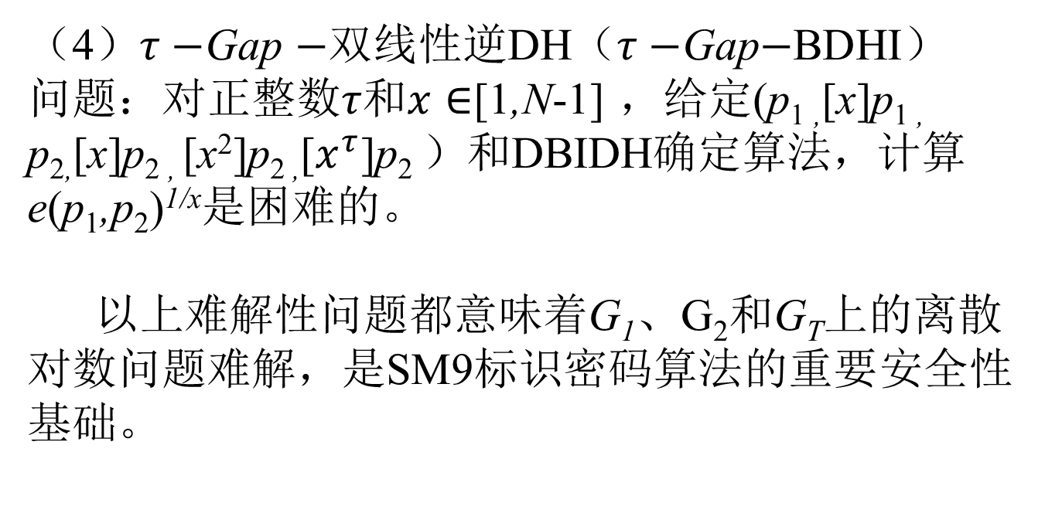
（4）$τ−$Gap $−$双线性逆DH（$τ−$Gap$−$BDHI）
问题：对正整数$τ和x∈$[1,N-1] ，给定(p_{1 ,}[x]p_{1 ,} p_{2,}[x]p_{2 ,} [x²]p_{2 ,}[$x^{τ}$]p₂ ）和DBIDH确定算法，计算e(p₁,p₂)^{1/x}是困难的。
以上难解性问题都意味着G₁、G₂和G_{T}上的离散对数问题难解，是SM9标识密码算法的重要安全性基础。

Slide 21
9.2 SM9标识密码算法简介
SM9标识密码算法是一种基于双线性对的标识密码算法，它可以把用户的身份标识用以生成用户的公、私密钥对，主要用于数字签名、密钥交换、密钥封装等。
本节就参数选取与所用算法，以及加解密流程、安全性分析等方面，对SM9标识密码算法进行介绍。

Slide 22
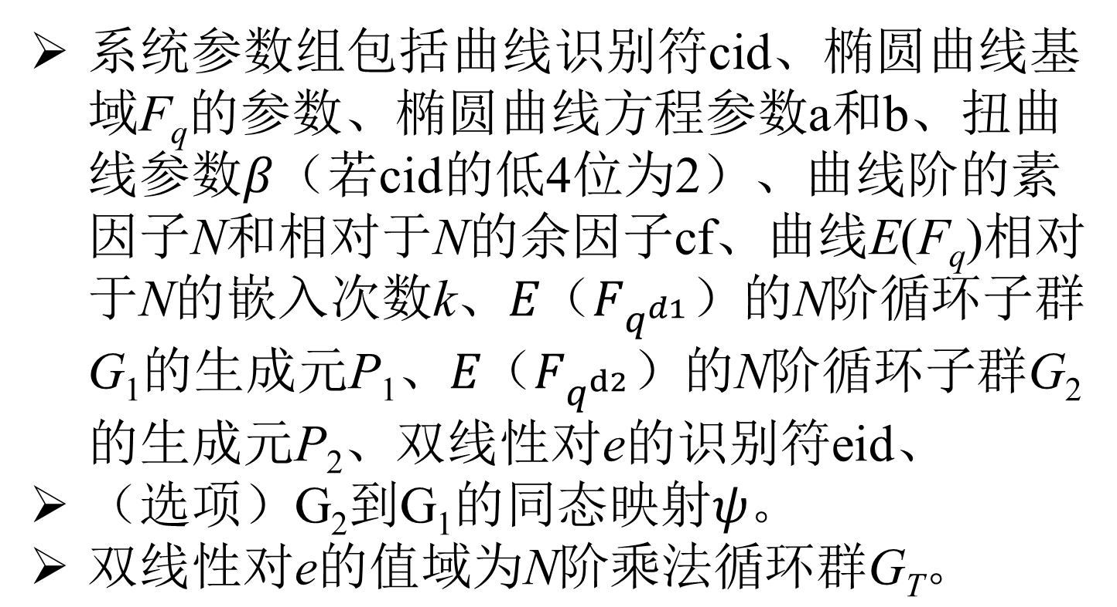
9.2.1 参数选取
系统参数组包括曲线识别符cid、椭圆曲线基域F_{q}的参数、椭圆曲线方程参数a和b、扭曲线参数$β$（若cid的低4位为2）、曲线阶的素因子N和相对于N的余因子cf、曲线E(F_{q})相对于N的嵌入次数k、$E（F_{q^{d1}}）$的N阶循环子群G₁的生成元P₁、$E（F_{q^{d2}}）$的N阶循环子群G₂的生成元P₂、双线性对e的识别符eid、
（选项）G₂到G₁的同态映射$ψ\text{。}$
$\text{双线性对}\text{e}\text{的值域为}\text{N}\text{阶乘法循环群}\text{G}\text{T}\text{。}$

Slide 23
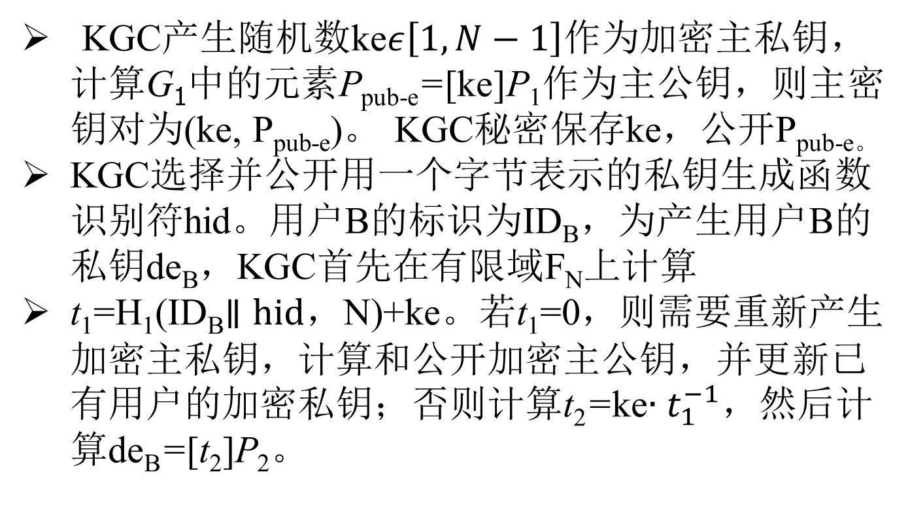
9.2.2 系统初始化
KGC产生随机数ke$ε\left[1,N−1\right]$作为加密主私钥，计算G₁中的元素P_{pub-e}=[ke]P₁作为主公钥，则主密钥对为(ke, P_{pub-e})。 KGC秘密保存ke，公开P_{pub-e。}
KGC选择并公开用一个字节表示的私钥生成函数识别符hid。用户B的标识为ID_{B}，为产生用户B的私钥de_{B}，KGC首先在有限域F_{N}上计算
t₁=H₁(ID_{B}$∥hid$，N)+ke。若t₁=0，则需要重新产生加密主私钥，计算和公开加密主公钥，并更新已有用户的加密私钥；否则计算t₂=ke$∙t_{1}^{−1}$，然后计算de_{B}=[t₂]P₂。

Slide 24
9.2.3 加解密过程
1．加密过程
设需要发送的消息为比特串M，mlen为M的比特长度，K₁₋len为分组密码算法中密钥K₁的比特长度，K₂₋len为函数MAC(K₂,Z)中密钥K₂的比特长度。
为了加密明文M给用户B，作为加密者的用户A应实现以下运算步骤。

Slide 25
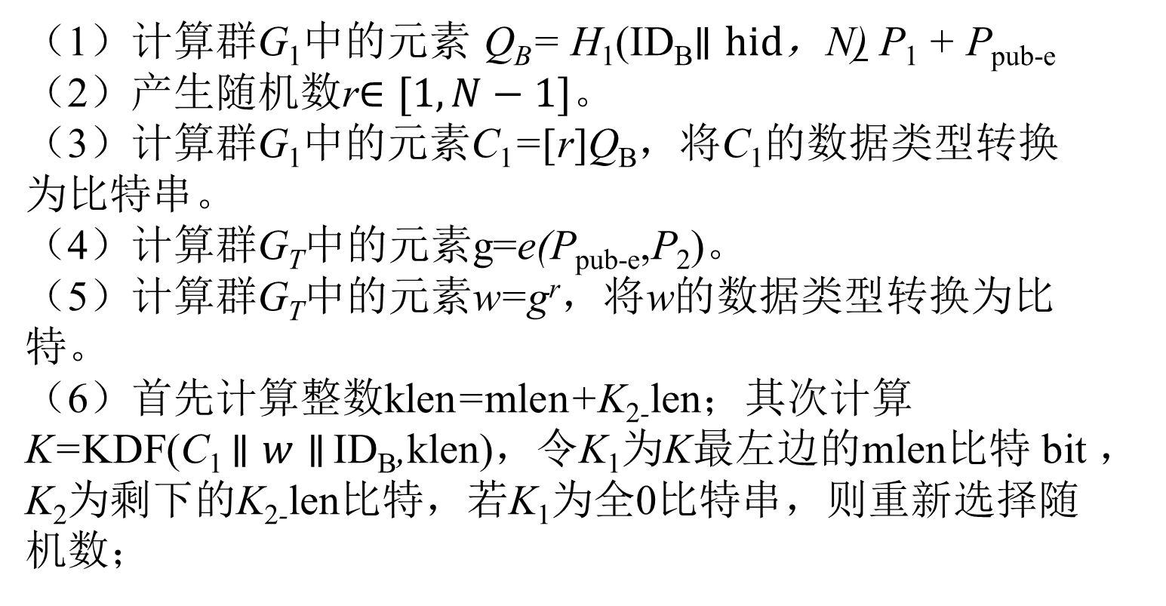
（1）计算群G₁中的元素 Q_{B}= H₁(ID_{B}$∥hid$，N) P₁ + P_{pub-e}
（2）产生随机数r$∈[1,N−1]$。
（3）计算群G₁中的元素C₁=[r]Q_{B}，将C₁的数据类型转换为比特串。
（4）计算群G_{T}中的元素g=e(P_{pub-e},P₂)。
（5）计算群G_{T}中的元素w=g^{r}，将w的数据类型转换为比特。
（6）首先计算整数klen=mlen+K₂₋len；其次计算K=KDF(C₁$∥w∥$ID_{B},klen)，令K₁为K最左边的mlen比特 bit ， K₂为剩下的K₂₋len比特，若K₁为全0比特串，则重新选择随机数；

Slide 26
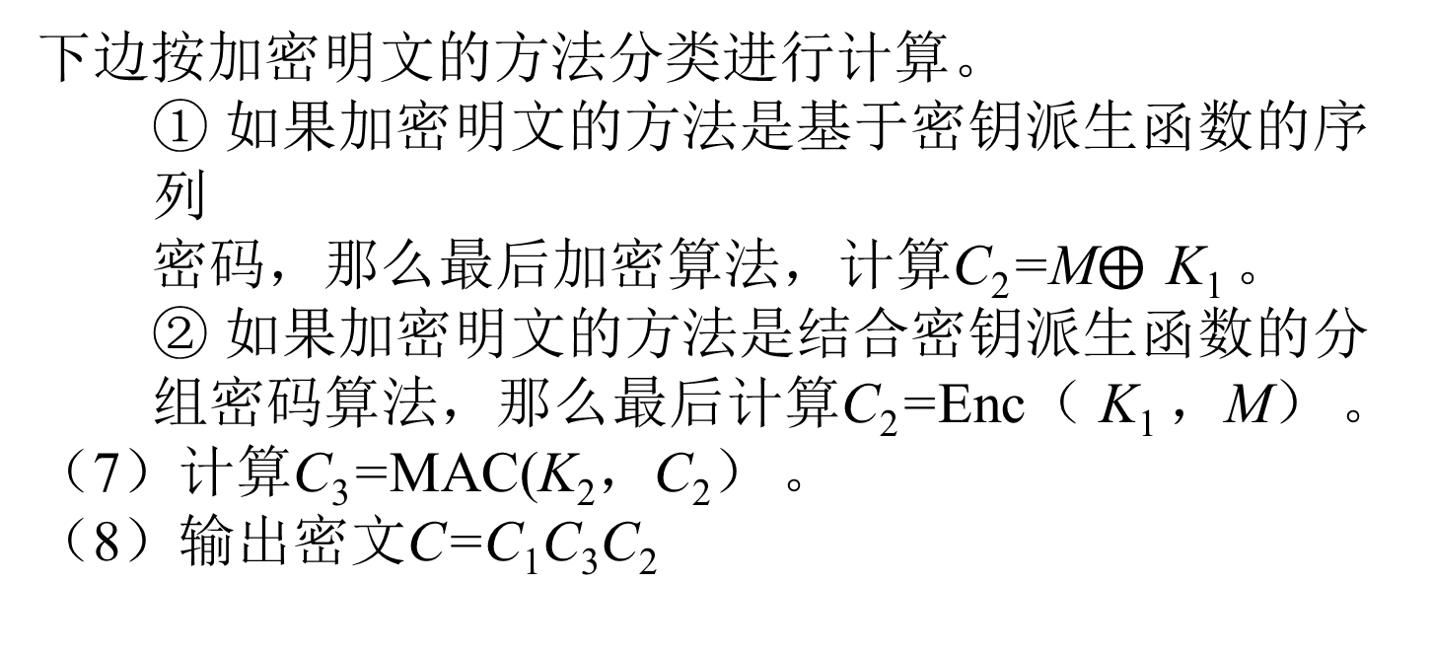
下边按加密明文的方法分类进行计算。
① 如果加密明文的方法是基于密钥派生函数的序列
密码，那么最后加密算法，计算C₂=M$⨁$ K₁ 。
② 如果加密明文的方法是结合密钥派生函数的分组密码算法，那么最后计算C₂=Enc（ K₁ ，M） 。
（7）计算C₃=MAC(K₂，C₂） 。
（8）输出密文C=C₁C₃C₂

Slide 27
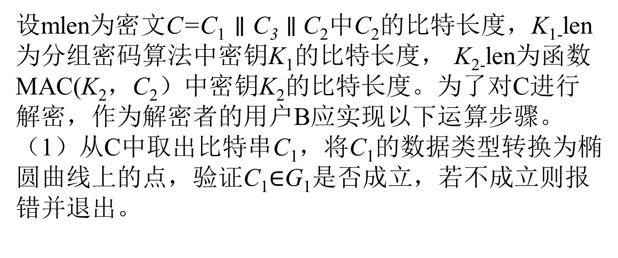
2．解密过程
设mlen为密文C=C₁ $∥\text{C}\text{3}∥$C₂中C₂的比特长度，K₁₋len为分组密码算法中密钥K₁的比特长度， K₂₋len为函数MAC(K₂，C₂）中密钥K₂的比特长度。为了对C进行解密，作为解密者的用户B应实现以下运算步骤。
（1）从C中取出比特串C₁，将C₁的数据类型转换为椭圆曲线上的点，验证C₁$∈$G₁是否成立，若不成立则报错并退出。

Slide 28
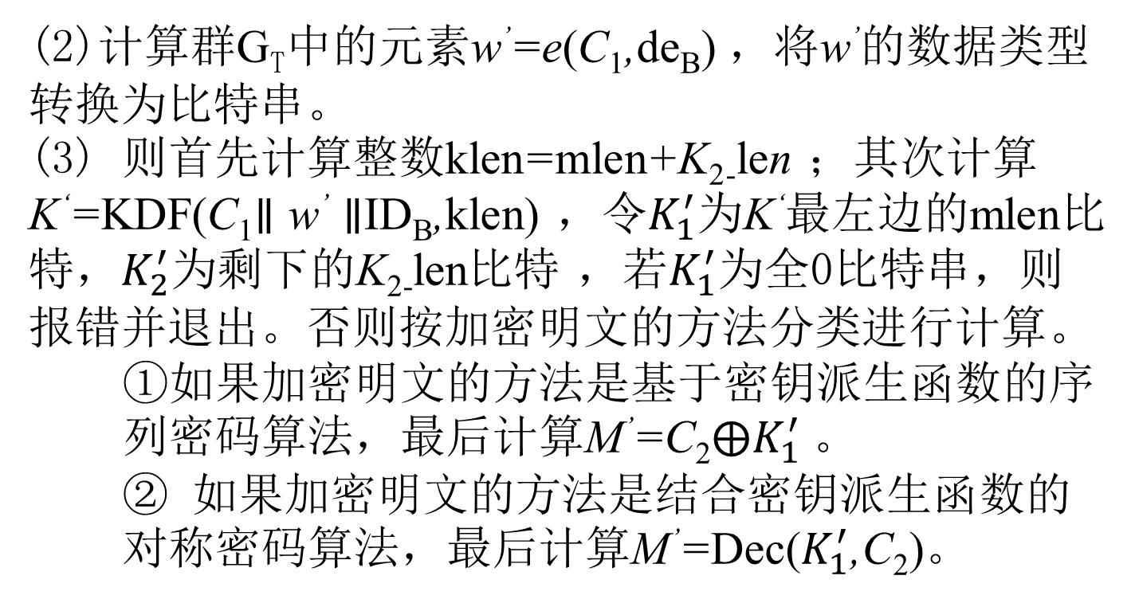
(2)计算群G_{T}中的元素w’=e(C₁,de_{B}) ，将w’的数据类型转换为比特串。
(3) 则首先计算整数klen=mlen+K₂₋len ；其次计算
K‘=KDF(C₁$∥\text{w}\text{’}∥$ID_{B},klen) ，令$K_{1}^{′}$为K‘最左边的mlen比特，$K_{2}^{′}$为剩下的K₂₋len比特 ，若$K_{1}^{′}$为全0比特串，则报错并退出。否则按加密明文的方法分类进行计算。
①如果加密明文的方法是基于密钥派生函数的序列密码算法，最后计算M’=C₂$⨁K_{1}^{′}$ 。
② 如果加密明文的方法是结合密钥派生函数的对称密码算法，最后计算M’=Dec($K_{1}^{′}$,C₂)。

Slide 29
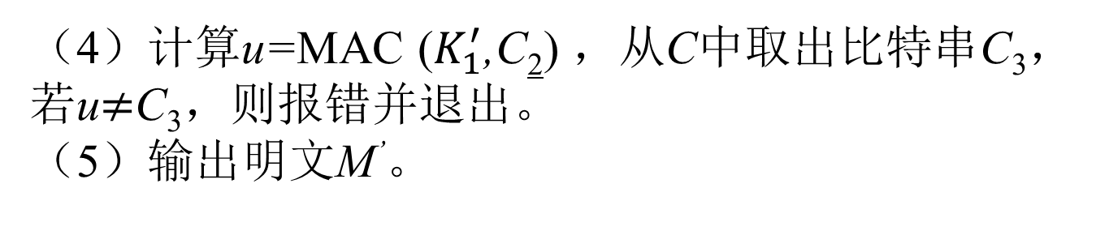
（4）计算u=MAC ($K_{1}^{′}$,C₂) ，从C中取出比特串C₃，若u$≠$C₃，则报错并退出。
（5）输出明文M’。

Slide 30
9.2.4 安全性分析
从1982年Goldwasser和Micali的开创性工作开始，密码学界构造非对称密码算法系统时通常采用以下方法。首先定义密码算法系统应该满足的安全性模型D，该模型应尽可能多地给予攻击者A发起攻击的能力。然后在定义的安全模型下，证明如果攻击者可以攻破构造的密码算法系统，那么存在一个利用攻击者A能力的（多项式时间）算法R可以求解某个计算问题C。

Slide 31
如果假定问题C的计算复杂度是高的（即该计算问题没有多项式时间求解方法），算法R的存在保证了（只有多项式时间运算能力的）攻击者A是不存在的，即不存在一个攻击者使用模型D赋予的能力能够（在多项式时间内）攻破构造的密码算法系统。
基于攻击者A构造算法R的过程就是证明密码算法系统安全性的过程。SM9标识密码算法的构造和安全性分析也遵循这一基本方法。

Slide 32
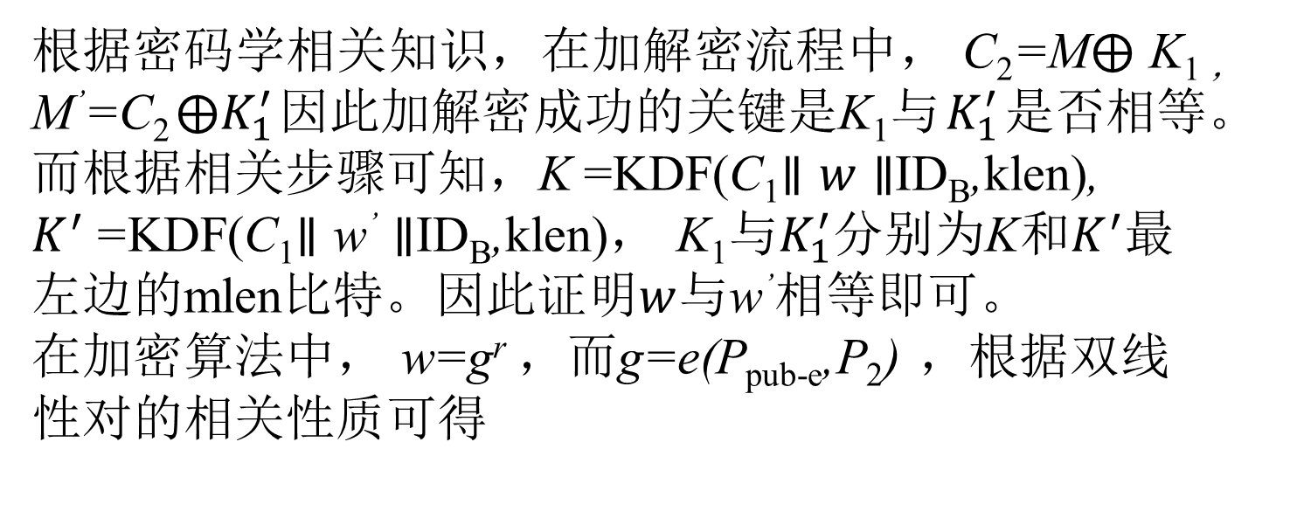
9.2.5 正确性证明
根据密码学相关知识，在加解密流程中， C₂=M$⨁$ K_{1 ，}M’=C₂$⨁K_{1}^{′}$因此加解密成功的关键是K₁与$K_{1}^{′}$是否相等。而根据相关步骤可知，K =KDF(C₁$∥w∥$ID_{B},klen),
$K_{}^{′}$ =KDF(C₁$∥\text{w}\text{’}∥$ID_{B},klen)， K₁与$K_{1}^{′}分别为\text{K}$和$K_{}^{′}$最左边的mlen比特。因此证明$w$与$\text{w}\text{’}$相等即可。
在加密算法中， w=g^{r} ，而g=e(P_{pub-e},P₂) ，根据双线性对的相关性质可得

Slide 35
9.3 本章小结
SM9标识密码算法是我国自主制定的一种标识密码算法，其在商用密码领域中将会得到广泛的应用，前景也会越来越广阔。本章在介绍标识密码算法及双线性对运算等运算函数的基础上，对SM9标识密码算法的加解密算法流程进行了描述，以及对其安全性进行了分析，最后对其正确性进行了证明。

Slide 36
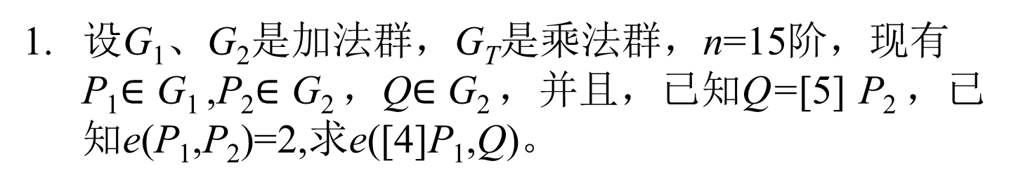
9.4 本章习题
设G₁、G₂是加法群，G_{T}是乘法群，n=15阶，现有P₁$∈$ G₁ ,P₂$∈$ G₂ ，Q$∈$ G₂ ，并且，已知Q=[5] P₂ ，已知e(P₁,P₂)=2,求e([4]P₁,Q)。
2．在SM9加密和解密算法中，
证明：u=C₃

